Slide 1
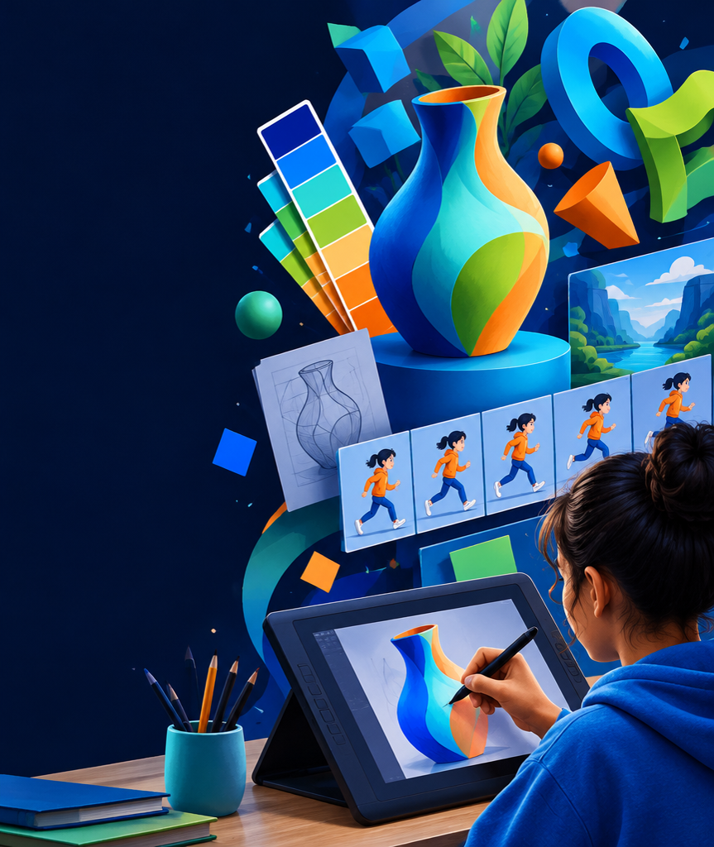
6. SINIF • GÖRSEL SANATLAR
DİJİTAL
SANATLAR
Temel Kavramlar, Görsel Sanatın Elemanları, Tasarım İlkeleri ve Renkler

Slide 2
Dijital Sanat Nedir?
Sanat fikri aynı; üretim ortamı ve araçlar değişir.
DİJİTAL SANAT
GELENEKSEL SANAT
Bilgisayar, grafik tablet, dijital kalem, telefon ve yazılımlarla üretilir.
Kâğıt, tuval, boya, kalem ve kil gibi fiziksel araçlarla üretilir.
Çizim • fotoğraf • animasyon • 3D model • video
DONANIM = dokunabildiğin araç • YAZILIM = cihazda çalışan program

Slide 3
Dijital Sanatın 7 Dalı
Her dalın amacı farklıdır; kullanılan araçlar ortak olabilir.
Dijital resim
Dijital illüstrasyon
3B modelleme
Animasyon
Dijital boyama • manzara
Fikir/hikâye • kitap kapağı
Hacimli nesne • vazo
Karelerle hareket
Dijital heykel
Dijital fotoğrafçılık
Video sanatı
Dijital biçim ve hacim
Çekim ve sanatsal düzenleme
Görüntü + ses + hareket
RESİM ≠ İLLÜSTRASYON • 3B MODELLEME ≠ ANİMASYON

Slide 4

Dijital Sanat Araçları
Donanım fiziksel araçtır; yazılım o araçta çalışan komutlar bütünüdür.
DONANIM
Bilgisayar
Grafik tablet + dijital kalem
Akıllı telefon
Fare ve klavye
Basınç kontrolü, çizgiyi kalınlaştırıp inceltmeyi kolaylaştırır.
Grafik tablet = donanım
Krita ve Blender = yazılım

Slide 5
Yazılımlar ve Kullanım Amaçları
YAZILIM
KULLANIM ALANI
ÖRNEK
Krita
Dijital resim ve boyama
Dijital portre
GIMP
Fotoğraf / raster düzenleme
Fotoğraf rötuşu
Inkscape
Vektörel çizim
Logo tasarımı
Blender
3B modelleme ve animasyon
Oyun karakteri
Canva
Afiş ve sunum tasarımı
Okul etkinlik afişi

Slide 6
Görsel Sanatın Temel Elemanları
Bir görseli kuran temel yapı taşları.
→ 〰
● ● ●
□ ◉
ÇİZGİ
RENK
ŞEKİL / FORM
Yön, hareket, sınır
Duygu ve görsel etki
2B kare • 3B küp
≈ ▦
● ●
DOKU
MEKÂN / BOŞLUK
Pürüzlü ya da düz yüzey
Nesneler arasındaki alan

Slide 7
TASARIM İLKELERİ
Elemanları etkili, anlaşılır ve estetik biçimde düzenleme yollarıdır.
VURGU
DENGE
RİTİM
KARŞITLIK
Dikkati yönlendirir
Ağırlıkları düzenler
Tekrar oluşturur
Farkı belirginleştirir
BİRLİK
ORAN–ORANTI
ÇEŞİTLİLİK
HAREKET
Bütünü uyumlu kılar
Boyut ilişkisini kurar
Farklılık ekler
Gözü yönlendirir

Slide 8
Vurgu: Göz Önce Nereye Baksın?
Renk, boyut, yerleşim, boşluk ve doku farklılığı dikkati yönlendirir.
okul etkinliği • salon • 14.00
SINAV İPUCU
Önemli mesajın dikkat çekmesini sağlayan ilke: VURGU
KİTAP
FUARI
Büyük boyut + güçlü renk + çevresinde boşluk

Slide 9
Denge: Görsel Ağırlıkları Düzenlemek
SİMETRİK
ASİMETRİK
İki taraf eşit veya benzerdir.
Farklı boyutlar, dengeli görsel ağırlık oluşturur.
Büyük görsel sağda + küçük görseller solda olabilir; önemli olan toplam ağırlığın dengelenmesidir.

Slide 10
Ritim: Düzenli Tekrar
Şekillerin belirli aralıklarla tekrarı, gözün tasarım içinde akmasını sağlar.
DÜZENLİ ARALIK + TEKRAR = RİTİM
Rastgele dağılım ritim değildir; tekrarın düzeni okunabilmelidir.

Slide 11
Karşıtlık (Kontrast)
Farklılıklar, önemli olanı belirginleştirir ve okunabilirliği artırır.
Açık ↔ koyu
Büyük ↔ küçük
Kalın ↔ ince
Pürüzlü ↔ düz
AÇIK ZEMİNDE
KOYU YAZI
SINAV: Açık zemin + koyu yazı → KARŞITLIK

Slide 12
Diğer Tasarım İlkeleri
BİRLİK
Parçaların uyumlu bütünlüğü
Aynı görsel dil
ORAN–ORANTI
Nesnelerin boyut ilişkisi
İnsan–bina ölçeği
ÇEŞİTLİLİK
Farklı elemanların kullanımı
Farklı şekil ve renkler
HAREKET
Gözün tasarımda yönlendirilmesi
Diyagonal akış

Slide 13
Tipografi Nedir?
Yazının yalnızca biçimi değil; düzeni ve okunma biçimidir.
Yazı tipi
Boyut
Harf aralığı
Satır aralığı
Hizalama
Okunabilirlik
BÜYÜK
BAŞLIK
Küçük açıklama, başlığa göre daha sakin görünür. Düzenli hizalama okumayı kolaylaştırır.
SINAV: Yazı düzeniyle ilgilenen tasarım alanı → TİPOGRAFİ

Slide 14
Renkler ve Renk Grupları
KIRMIZI
SARI
MAVİ
TURUNCU
YEŞİL
MOR
Kırmızı + Sarı = Turuncu • Sarı + Mavi = Yeşil • Mavi + Kırmızı = Mor
SICAK: kırmızı, turuncu, sarı
Enerji • canlılık
SOĞUK: mavi, yeşil, mavi-yeşil
Serinlik • sakinlik
RGB: kırmızı + yeşil + mavi IŞIK sistemidir; boya karışımıyla aynı değildir.

Slide 15
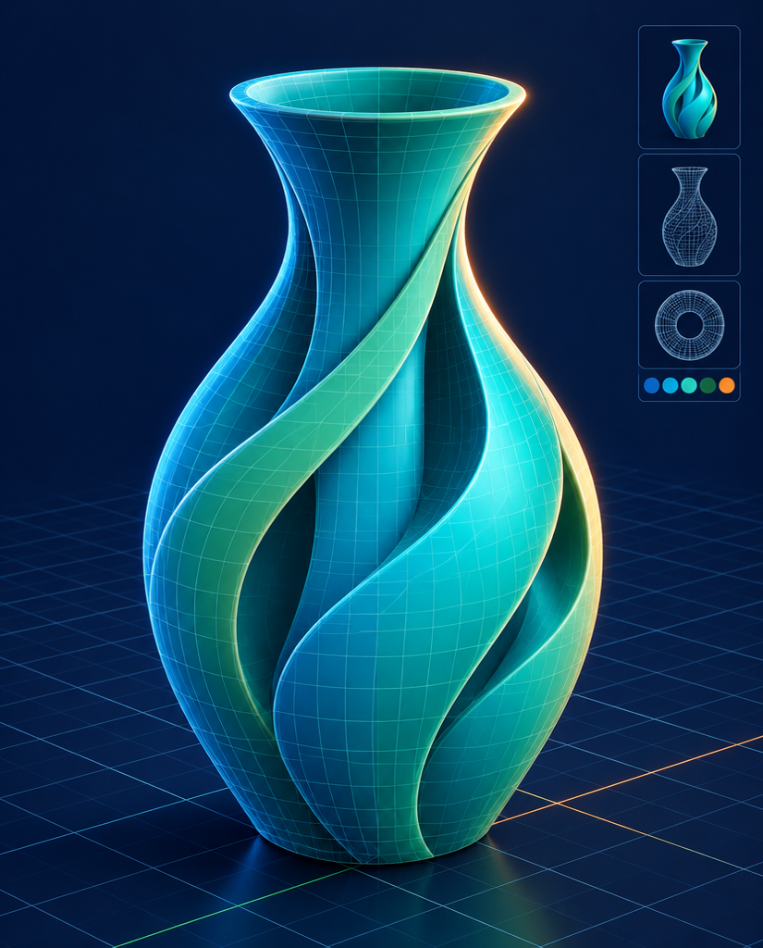
3 BOYUTLU
MODELLEME
GENİŞLİK × YÜKSEKLİK × DERİNLİK
Nesnenin hacimli biçimini bilgisayar ortamında oluşturur. Vazo, masa, bina veya oyun karakteri modellenebilir.
MODELLEME = biçim
ANİMASYON = hareket
3B vazo tasarlamak → 3 boyutlu modelleme

Slide 16
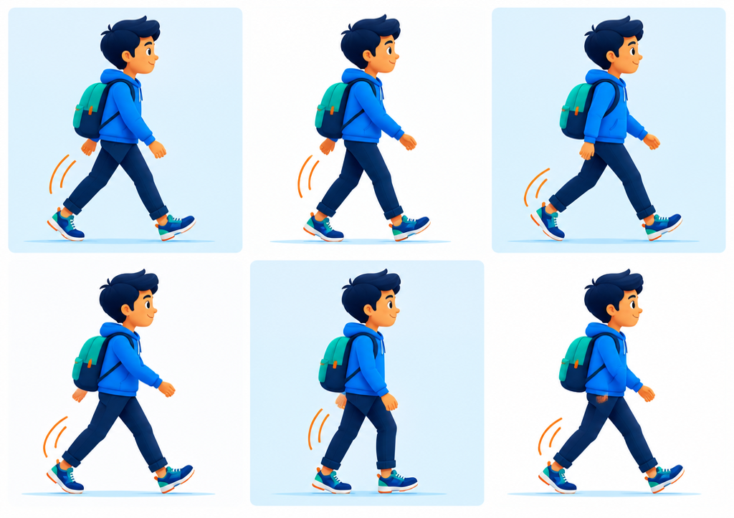
Animasyon: Karelerden Harekete
1
Pozları kare kare çiz
2
Kareleri sırala
3
Art arda oynat → hareket izlenimi
Animasyon yalnız çizgi film değildir; hareketli grafik ve 3B sahnelerde de kullanılır.

Slide 17
Vektörel Çizim ve Piksel Tabanlı Görseller
VEKTÖR
PİKSEL
Matematiksel çizgi, eğri ve şekillerden oluşur. Büyütülünce netliğini korur.
Küçük renk noktalarından oluşur. Çok büyütülünce kare pikseller görünür.
Logo • ikon • geometrik desen
Yazılım: Inkscape
Fotoğraf • dijital boyama
Yazılım: GIMP, Krita
ÖLÇEKLENEBİLİR ve NET → VEKTÖREL

Slide 18
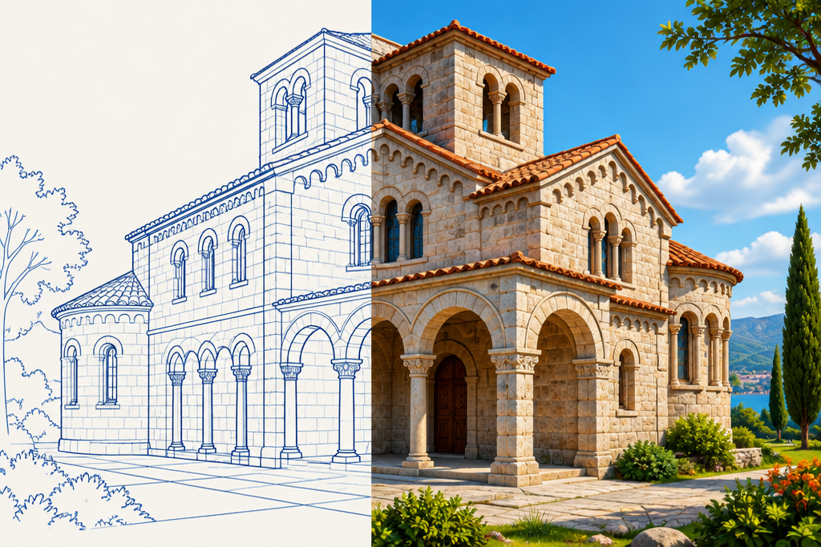
Mimari Tasarımda Dijital Sanat
Tarihî yapıları dijital çizmek
3B modelle yapıyı tasarlamak
Renk ve dokuyu önceden görmek
Farklı açılardan incelemek
Çizim → model → malzeme → görünüş

Slide 19
Kavramları Karşılaştıralım
Dijital resim
Dijital ortamda resim
Manzara
Vurgu
Dikkati yöneltme
Büyük başlık
Dijital illüstrasyon
Fikir/hikâye görselleştirme
Kitap kapağı
Denge
Görsel ağırlıkları düzenleme
Dengeli afiş
3B modelleme
Hacimli biçim oluşturma
Vazo
Ritim
Düzenli tekrar
Eşit aralıklı şekiller
Animasyon
Hareket izlenimi
Yürüyen karakter
Karşıtlık
Farkla belirginlik
Koyu yazı
Tipografi
Yazıyı görsel düzenleme
Afiş başlığı

Slide 20

Bir Afişi Birlikte Çözümleyelim
1 VURGU
Büyük başlık dikkati çeker.
2 KARŞITLIK
Açık zemin + koyu yazı okunur.
3 RİTİM
Benzer şekiller düzenli tekrarlanır.
4 DENGE
Görseller ve yazılar ağırlığı paylaşır.
5 TİPOGRAFİ
Boyut, hizalama ve aralık düzenlidir.

Slide 21
SINAVA HAZIRLIK
12 kısa bilgi kartı • söyle, eşleştir, hatırla
Dijital sanat
Dallar
Araçlar
Elemanlar
Elektronik araçlarla üretim
Resim • 3B • animasyon • video
Bilgisayar • tablet • kalem
Çizgi • renk • şekil • doku • mekân
Vurgu
Denge
Ritim
Karşıtlık
Dikkati önemli olana yöneltir
Görsel ağırlıkları düzenler
Düzenli tekrar oluşturur
Farklılıkla belirginlik sağlar
Tipografi
3B model
Animasyon
Soğuk renkler
Yazının görsel düzenidir
Genişlik + yükseklik + derinlik
Karelerle hareket izlenimi
Mavi • yeşil • mavi-yeşil

Slide 22
Öğretici Mini Test
Cevaplarını ayrı bir kâğıda yaz. Bu sayfada cevap anahtarı yok!
1. Hacimli vazo tasarlama?
A) Ritim B) 3B modelleme C) Denge D) Fotoğraf
6. Açık zemin, koyu yazı?
A) Birlik B) Oran C) Karşıtlık D) Hareket
2. Kare kare hareket?
A) Animasyon B) Tipografi C) Doku D) Vurgu
7. Yazı düzeni?
A) Doku B) Tipografi C) Model D) Video
3. Önemli mesajı öne çıkaran?
A) Birlik B) Vurgu C) Form D) Renk
8. Soğuk renk hangisi?
A) Kırmızı B) Turuncu C) Sarı D) Mavi
4. Görsel ağırlıkları düzenleyen?
A) Denge B) Ritim C) Çizgi D) Doku
9. 3B yazılımı hangisi?
A) Kalem B) Fare C) Blender D) Kâğıt
5. Düzenli tekrar?
A) Vurgu B) Ritim C) Form D) Mekân
10. Büyüyünce net kalan?
A) Vektörel B) Piksel C) Fotoğraf D) Raster

Slide 23
SON TEKRAR
Anahtar ifadeyi gör → kavramı söyle
Dikkati yöneltme
→ VURGU
3B vazo
→ 3B MODELLEME
Görsel ağırlık
→ DENGE
Kare kare hareket
→ ANİMASYON
Düzenli tekrar
→ RİTİM
Mavi • yeşil • mavi-yeşil
→ SOĞUK RENKLER
Farklılıkla belirginlik
→ KARŞITLIK
Bilgisayar • tablet • kalem
→ DİJİTAL ARAÇ
Yazı düzeni
→ TİPOGRAFİ
Logo • sembol • ölçekleme
→ VEKTÖR
GÖR • DÜŞÜN • EŞLEŞTİR

